Slide 1
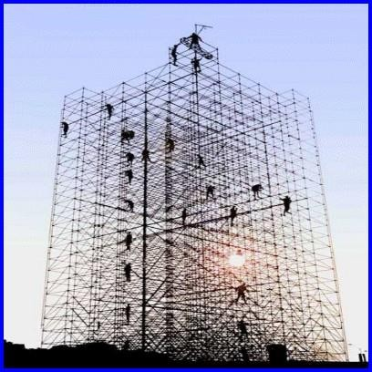
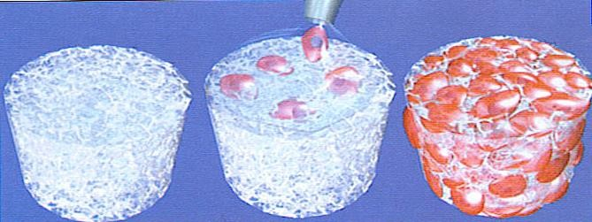
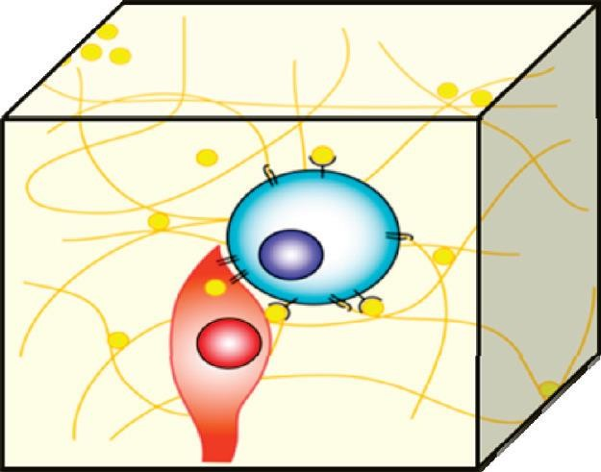
RETİNADA DOKU MÜHENDİSLİĞİ UYGULAMALARI
PROF DR AYŞE ÖNER Acıbadem Atakent Hastanesi

Slide 2
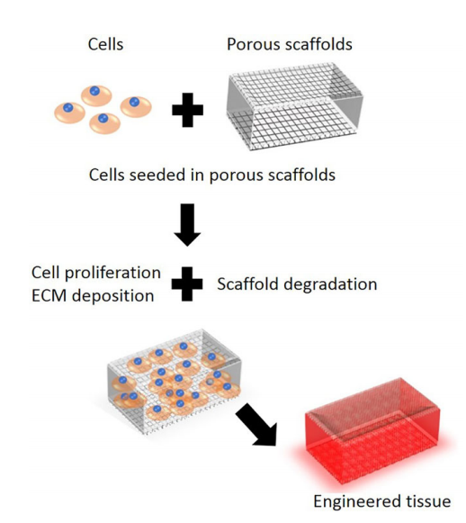
Doku mühendisliği triadı:
1-Skaffoldlar- İskeleler
2-Hücreler
3-Büyümeyi stimüle edici faktörler

Slide 3

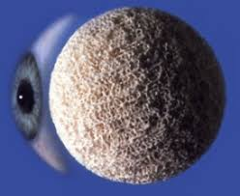
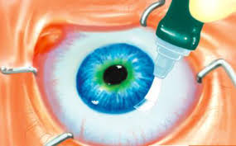
OFTALMOLOJİDE DOKU MÜHENDİSLİĞİ ÜRÜNLERİ
Fibrin Glue: Doku yapıştırıcısı ve büyüme faktörü taşıyıcısı olarak kullanılır.
Orbital implant: Biyoaktif camlar, cam seramikler, hidroksiapatit ürünleri

Slide 4
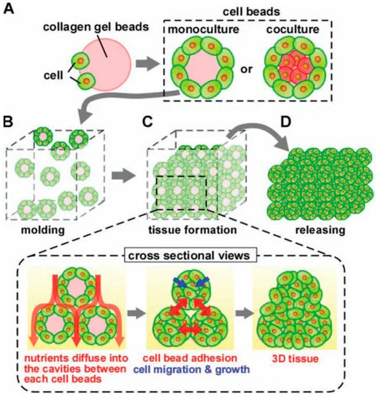
NEDEN DOKU MÜHENDİSLİĞİ GEREKLİ
Hücrelerin doğru ve düzenli yerleşimi, adezyonu
İntegrasyonunu, proliferasyonu
Düzenli differensiasyonunu sağlamak için

Slide 5
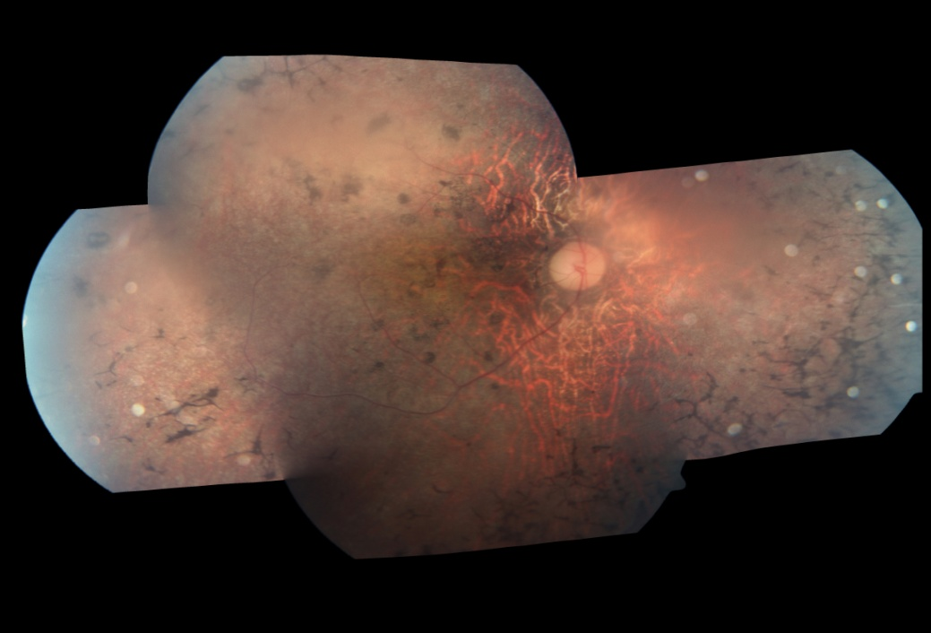
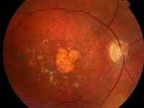
DOKU MÜHENDİSLİĞİ VE RETİNAL HASTALIKLAR
RP YBMD

Slide 6
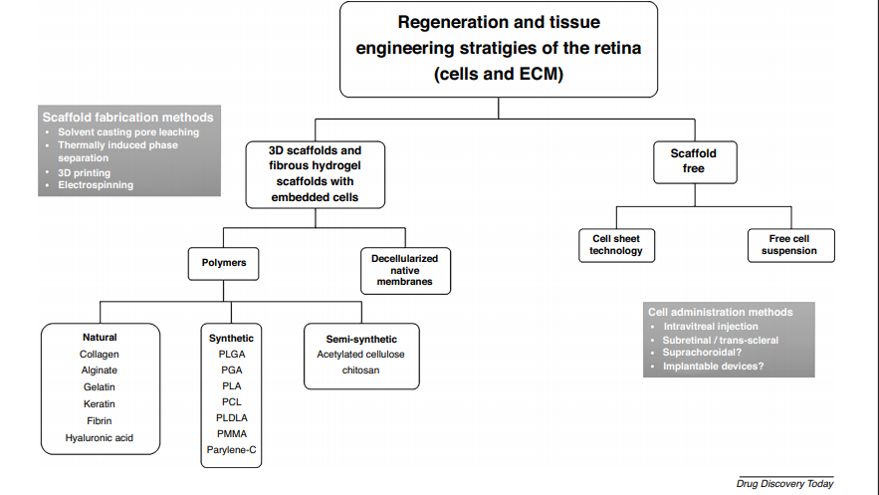

Slide 7
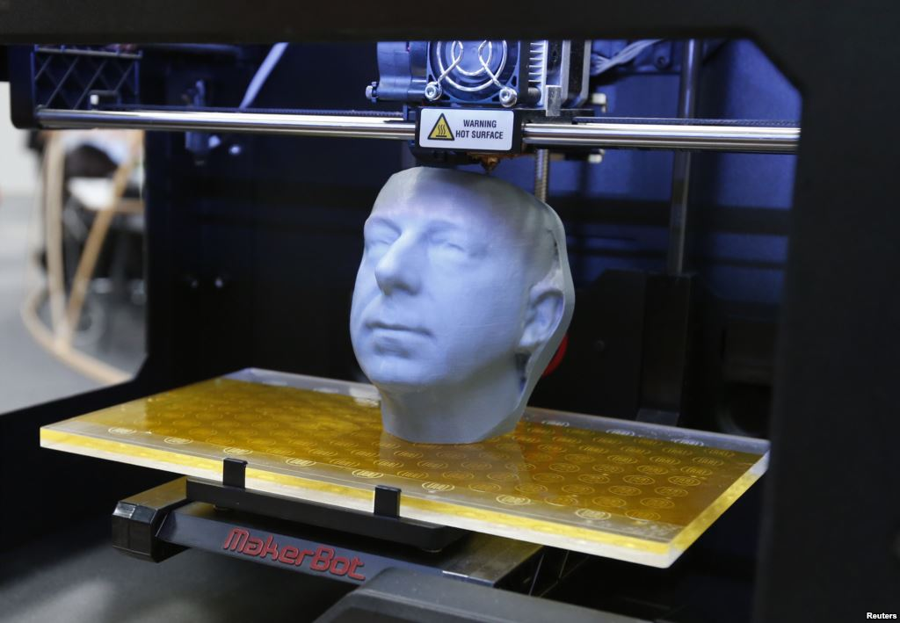
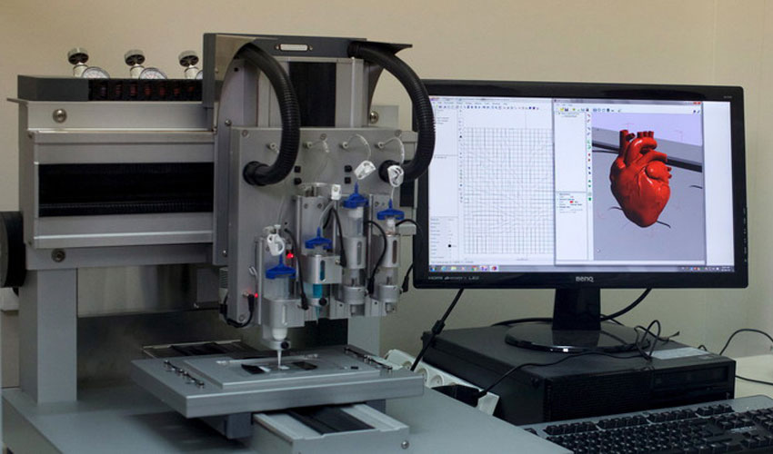
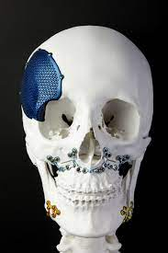
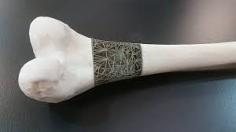
3D Bioprinting yöntemleri
1-İnkjet bioprinting
2-Laser-assisted bioprinting
3- Extrusion bioprinting

Slide 8
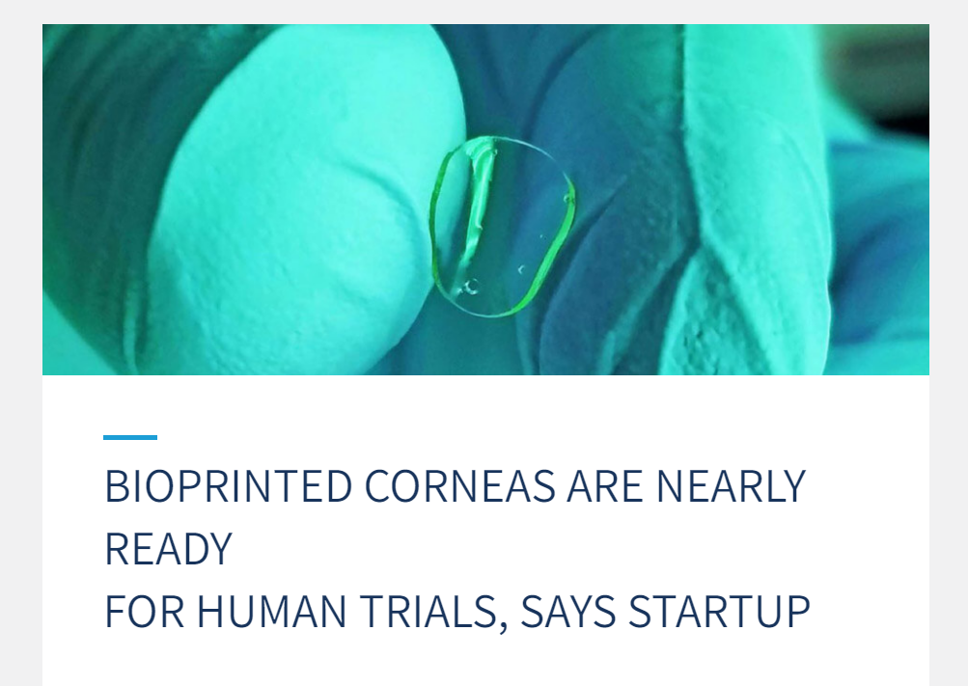
3D bioprinting teknolojisi kornea, retina ve konjonktivada çalışılmaktadır.

Slide 9
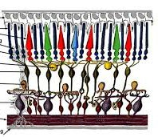
3D RETİNA PRİNTLENMESİNDEKİ ZORLUKLAR
İnsan retinası oldukça kompleks, çok tabakalı, vaskülarize bir doku
Çok yüksek dansitede hücre içeriği: 60 farklı hücre tipi
Hücrelerin birbirleriyle sinaps yapması gerekliliği.
,

Slide 10
RETİNADA KULLANILAN BİYOMATERYAL İSKELELER
BrM
Amniotik membran
Aljinat
Sellüloz
İpek
Hyaluronik asit
Desellularize retinal ESM

Slide 11
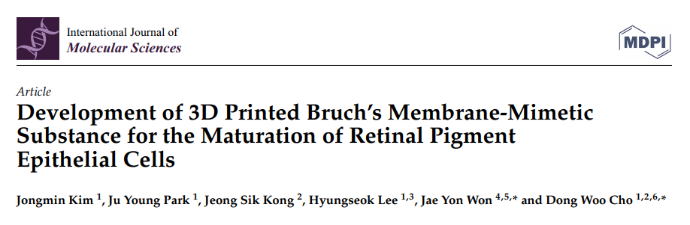
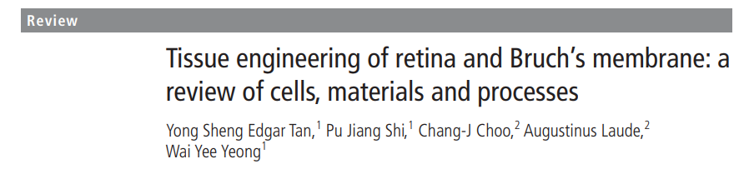

Slide 12
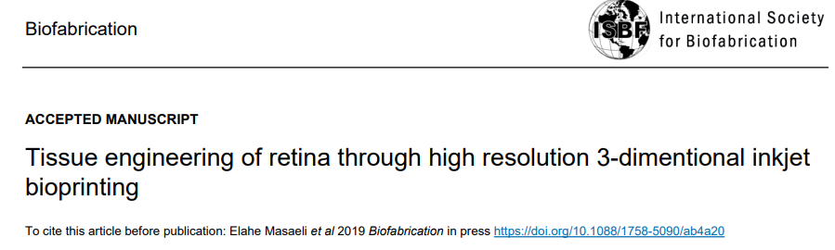
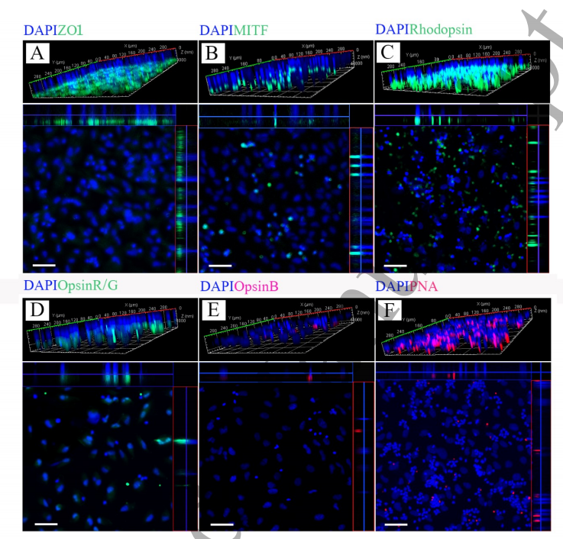
RPE ve fotoreseptörler biyoprinting yöntemiyle yapılandırılmış
RPE’lerin VEGF salgıladığı
RPE lerin apikal mikrovilluslu yapı gösterdiği
Fotoreseptörleri fagosite ettiği belirlenmiştir.

Slide 13
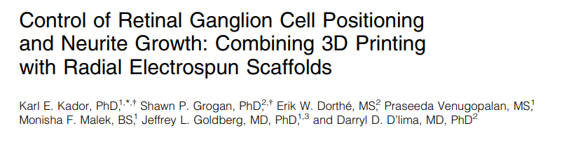
RGH’leri 3D biyoprinting ile yapılandırılmış
Ortama brain-derive nörotrofik faktör (BDNF) ve silier nörotrofik faktör (CNTF)
eklendiğinde hücrelerin yaşamlarına devam ettiği radiyal akson büyümesi gösterdiği saptanmıştır.

Slide 14
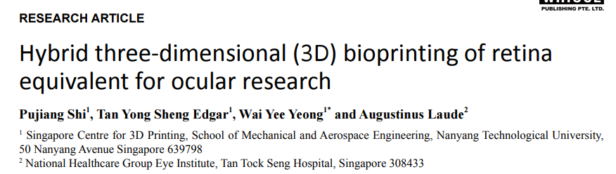

Slide 15
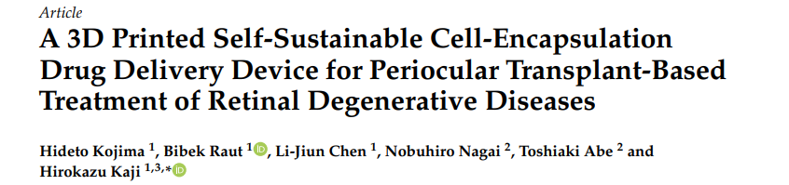
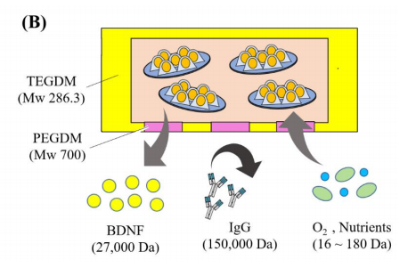
İnsan retinal pigment epitel hücreleri (ARPE-19)
Polistiren sheet üzerine yerleştirilip kollajen ile kaplanarak ilaç salınım sistemleri yapılmış
Hücrelerin yaşam süreleri daha uzamış

Slide 16
RETİNAL HASTALIKLARDA KLİNİK DOKU MÜHENDİSLİĞİ UYGULAMALARI

Slide 17
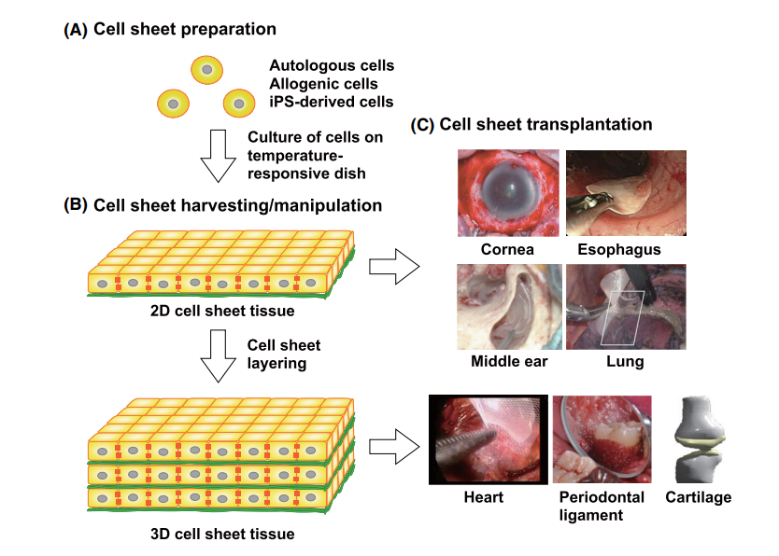
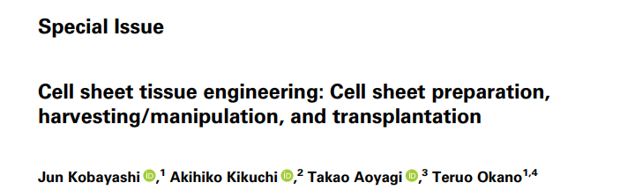
CELL SHEET- Hücre Tabakası
Hücreler polimer tabakalar (Örn: N-isopropilakrilamid) üzerine yerleştirilerek çoğaltılır.
Bu şekilde üretilen hücreler çoklu tabaka haline getirilir.

Slide 18
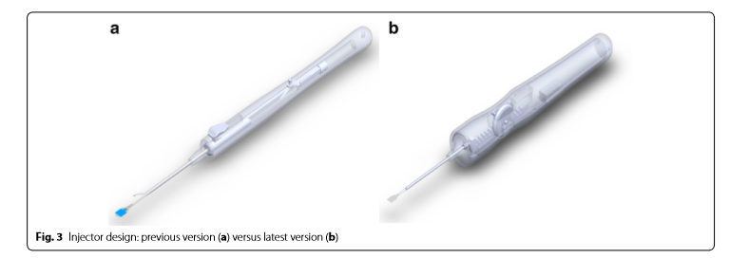
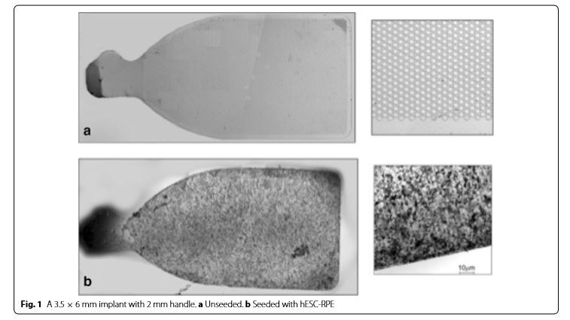
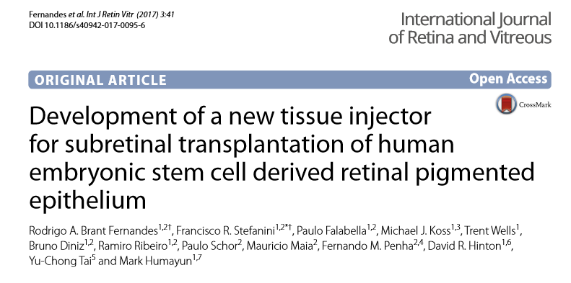
SUBRETINAL RPE SHEET ENJEKSİYONU
ENJEKTÖR
RPE SHEET

Slide 19
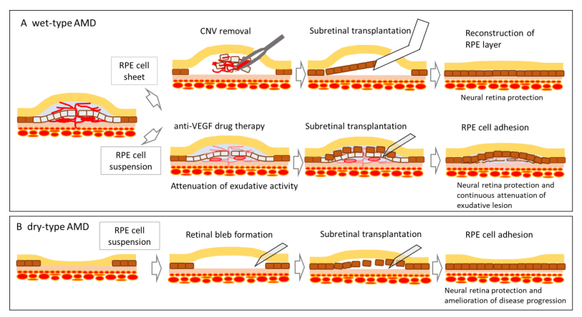

Slide 20
DEVAM EDEN KLİNİK ÇALIŞMALAR
EKH, İPKH
YBMD, Stargardt ve RP
- Japonya, Amerika, İngiltere, Çin
- Clinical Trials da kayıtlı 19 klinik çalışma mevcuttur.

Slide 21
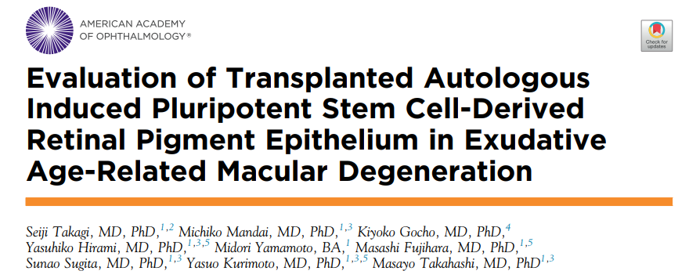
Tek olgu 4 yıllık takip otolog IPKH derive RPE sheet uygulaması

Slide 22
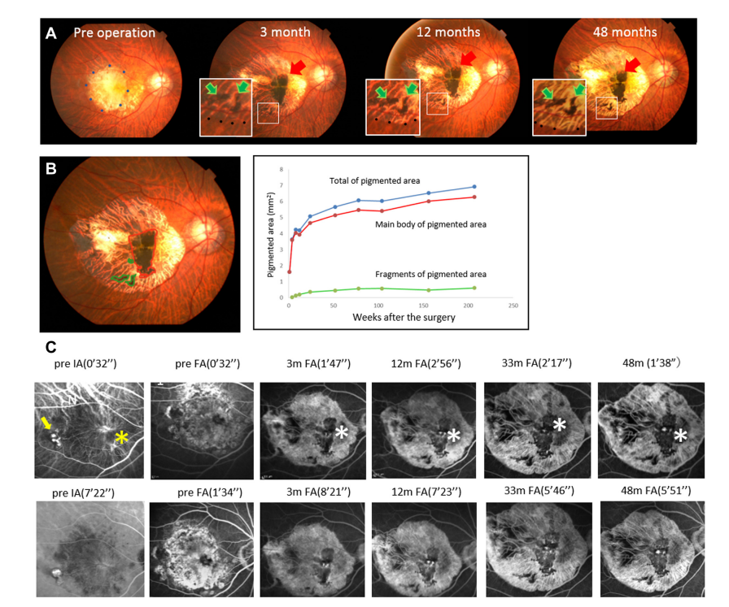
RPE grefti 4 yıl boyunca yaşamını sürdürmüş ve alanı genişlemiş

Slide 23

Doku mühendisliği ve retina

Slide 24
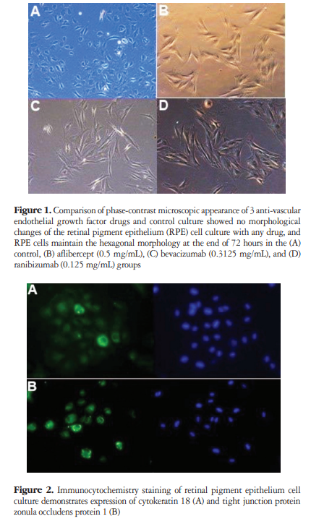
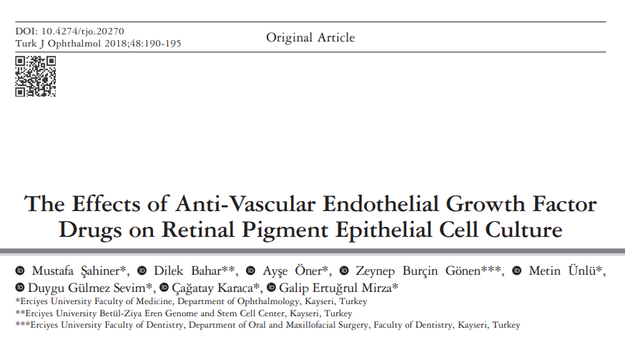

Slide 25
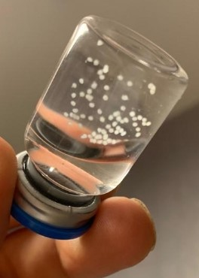
1. 100 mikron çapında 100 bin hücre topluluğu termoresponsif polimer ile kaplanmış,
40-45 kürecik polietilen glikol matriks ile çevrelenmiştir.
2. Sferoid MKH, kendi mikroçevrelerini oluşturur, ortamda uzun süre kalabilir.
3. Sferoidlerin yapısı daha geç bozulur, dış ortamdan daha az etkilenir, etkinliği uzun sürer.

Slide 26

Today's science fiction, is often tomorrow's science fact
Bugünün bilim kurgusu, sıklıkla yarının bilim gerçeğidir

